Slide 1
Project Delivery Dron
Team 23
Жуков Ростислав
Аюпова Елизавета

Slide 2
Описание проекта
Необходимо проанализировать данные о продажах дронов доставщиков иностранной интернет компаней “Delivery Dron”, работающей в четырех регионах c мая 2019 года.
Поставленные задачи
1 | Отчет о вложенных средствах
2 | Планы на следующий год
3 | Выяснить в какой регион и какой рекламный канал инвестировать больше денег на привлечение клиентов в 2020 году

Slide 3

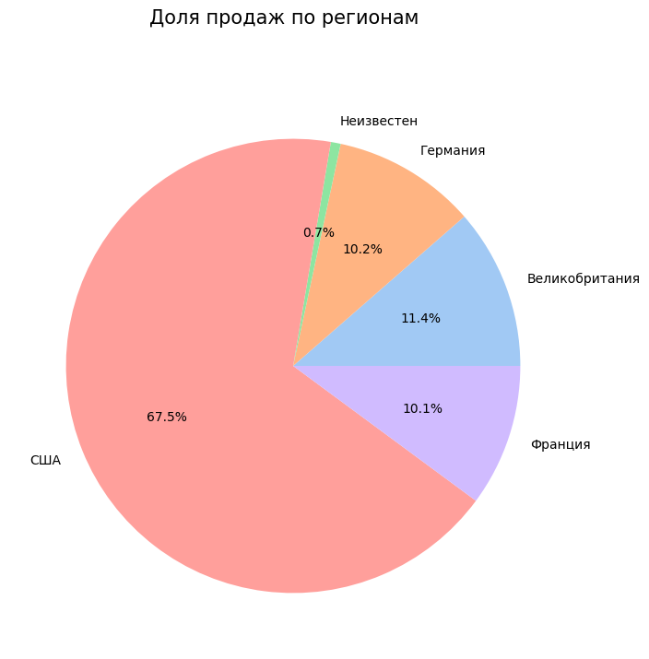
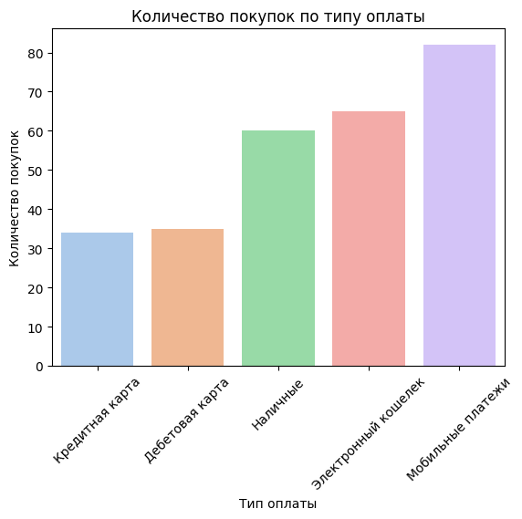
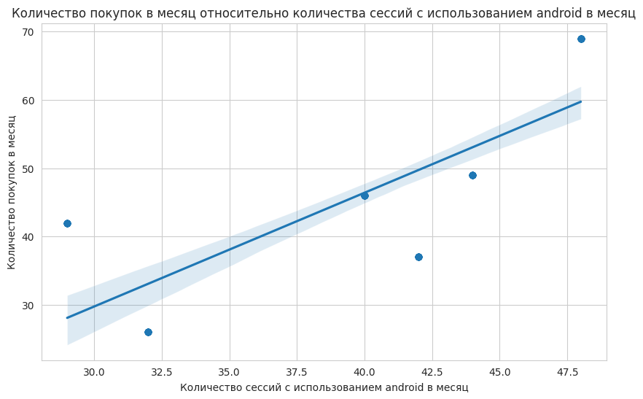
1.Отчет о вложенных средствах / итоги
— 1 Основным регионом продаж являются Соединенные Штаты, на долю которых приходится 67,5% продаж, в то время как другие европейские страны, такие как Великобритания, Германия и Франция, имеют примерно равные доли рынка (11.4%), (10.2%) и (10.1%).
— 2 Основными каналами привлечения платежеспособной аудитории являются социальные сети (36.9%) и контекстная реклама (15.9%).
— 3 Наибольшая доля продаж приходится на пользователей Iphone (35,4%), за которыми следует Android (23,5%), PC (20.3%) и Mac (20%).
— 4 Мобильные платежи являются самым популярным способом оплаты (29.7%), за ними следуют электронные кошельки (23,6%) и наличные (21.7%).
—5 Тенденция роста продаж в месяц для пользователей Android. (регрессионная модель)
5398 - средний чек

Slide 4
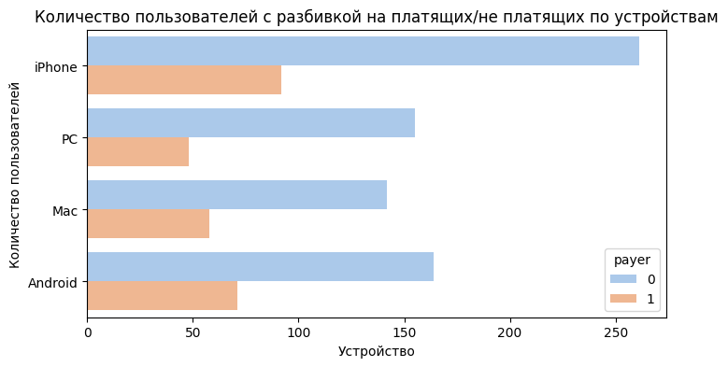
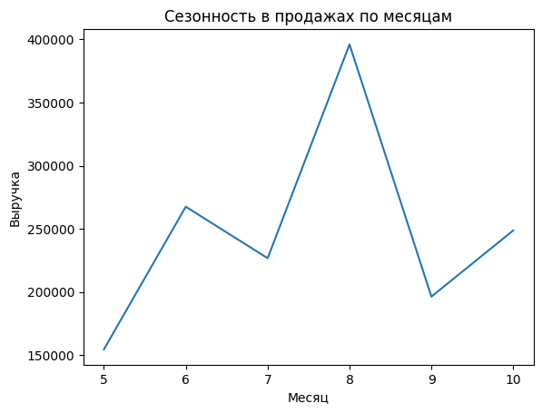
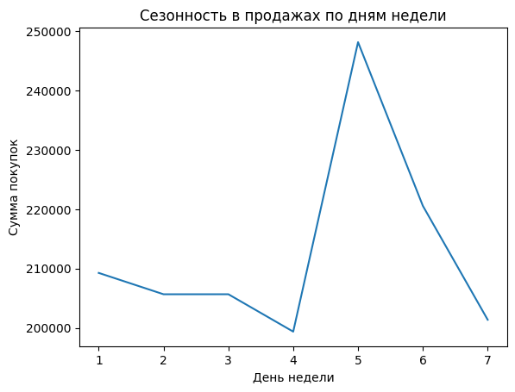
2. Планы на следующий год
—1 Разработчикам сайта стоит обратить внимание на пользователей Android, как на наиболее вероятных плательщиков, и улучшить сайт для этой ОС. + Найти способы рекламы магазина для пользователей этой ос (например реклама в Play Market)
—2 Для решения проблемы с неравномерным доходом по месяцам, а также по дням недели, нужно разработать акции, предложения, скидки специально для тех месяцев/дней, когда выручка ниже средней, чтобы привлечь больше клиентов.
—3 Нужно развивать контекстную рекламу и социальные сети не только в Америке, но и в остальных регионах.
—- 4 Рассмотреть возможность отказа от менее эффективных каналов, таких как email-рассылки.

Slide 5
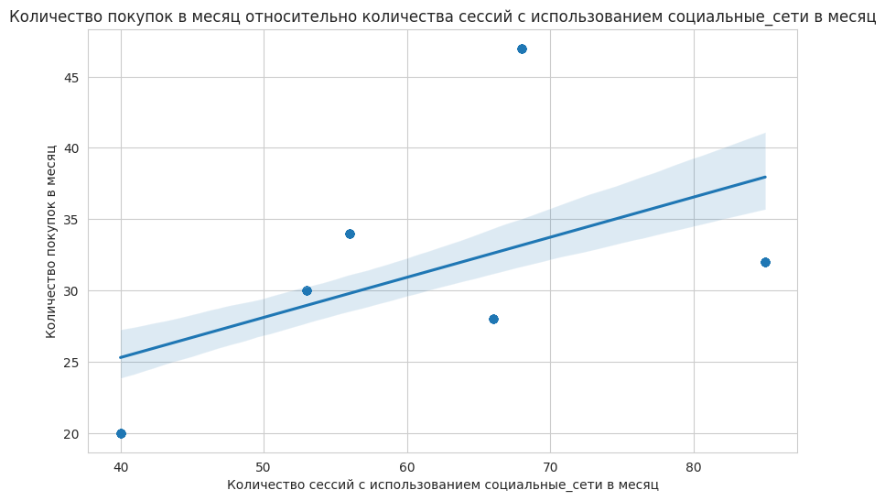
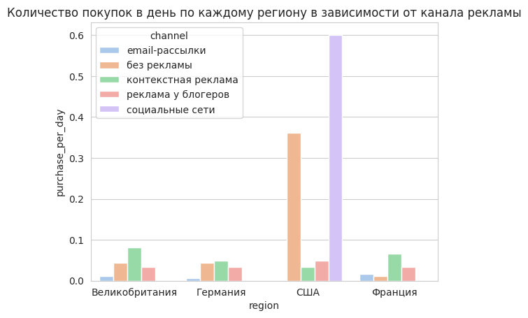
Главный вопрос: В какой регион и какой рекламный канал инвестировать больше денег на привлечение клиентов в 2020 году?
США остается ключевым регионом,
cоциальные сети являются самым эффективным каналом привлечения платежеспособной аудитории.

Slide 6

Спасибо за внимание!:)

